Slide 1
MPSAS 23 URUSNIAGA BUKAN PERTUKARAN
Oleh:
Y.M. RAJA ZULHELMI BIN RAJA SALEH
PENGARAH JABATAN PERBENDAHARAAN
MAJLIS PERBANDARAN SEPANG

Slide 2
PERSEDIAAN MP SEPANG
MPSAS
SAGA Compliance
2017
Perlaksanaan Asas Akruan
2016
2017

Slide 3
ROAD TO MPSAS MP SEPANG
2019
Peralihan Tahun Ketiga
MPSAS 17 – Penilaian Semula
MPSAS 17 – Aset Infrastruktur
2020
Pemakaian 100%
2018
Peralihan Tahun Kedua
MPSAS 25
MPSAS 16 – Penilaian Semula
2017
Peralihan Tahun Pertama
MPSAS 1 MPSAS 21
MPSAS 2 MPSAS 23
MPSAS 3 MPSAS 24
MPSAS 9 MPSAS 26
MPSAS 14 MPSAS 28
MPSAS 16 MPSAS 29
MPSAS 17 MPSAS 30
MPSAS 19 MPSAS 31
MPSAS 20 MPSAS 33

Slide 4
2017
Peralihan Tahun Pertama
MPSAS 1 (Presentation Financial Statements)
MPSAS 2 (Cash Flow Statements)
MPSAS 3 (Accounting Policies, Changes In Accounting, Estimates and Errors)
MPSAS 9 (Revenue from Exchange Transaction)
MPSAS 14 (Events After The Reporting Dates)
MPSAS 16 (Investment Property)
MPSAS 17 (Property Plant and Equipment)
MPSAS 19 (Provision, Contingent Liabilities and Contingent Assets)
MPSAS 20 (Related Party Disclosure)
MPSAS 21 (Impairments of Non-Cash Generating Assets)
MPSAS 23 (Revenue from Non-Exchange Transaction)
MPSAS 24 (Presentation Budget Information in Financial Statements)
MPSAS 26 (Impairment of Cash Generating Assets)
MPSAS 28 (Financial Instruments: Presentation)
MPSAS 29 (Financial Instruments: Recognition and Measurement)
MPSAS 30 (Financial Instruments: Disclosure)
MPSAS 31 (Intangible Assets)
MPSAS 33 (First Time Adoption of Accrual Basis MPSAS)
Restated and Disclosure
2018
Peralihan Tahun Kedua
MPSAS 25 (Employee Benefit)
MPSAS 16 (Investment Property) – Penilaian Semula
2019
Peralihan Tahun Ketiga
MPSAS 17 (Property Plant and Equipment) – Penilaian Semula
MPSAS 17 (Property Plant and Equipment) – Aset Infrastruktur

Slide 5
MPSAS VS PERS
MPSAS
PERS
VS
MPSAS 23
Urusniaga Bukan Pertukaran
MPSAS 9
Urusniaga Pertukaran
Hasil Cukai
Hasil Bukan Cukai

Slide 6
SAGA Compliance
Asas Akruan
MPSAS
Sistem Menjanakan Bil
Bil Cukai
Bil Sewaan
MPSAS 23
Direkodkan di dalam Lejar
(Automatik mengikut tarikh bil dijana oleh sistem)

Slide 7
1
Objektif / Skop / Tarif
MPSAS
23
2
Pendedahan
Cukai
3
Pengiktirafan
&
Pengukuhan (RM)
Pindahan
Sumbangan

Slide 8
TAKRIF
Urusniaga Bukan Pertukaran
Urusniaga Bukan Pertukaran akan diiktiraf sebagai aset apabila terdapat manfaat ekonomi masa depan atau potensi perkhidmatan dijangka mengalir ke dalam entiti, ianya berpunca daripada peristiwa lampau serta nilai saksama aset dapat diukur dengan munasabah. Urus niaga bukan pertukaran yang diiktiraf sebagai aset hendaklah diiktiraf sebagai hasil, kecuali setakat liabiliti yang juga diiktiraf berkenaan dengan aliran masuk yang sama sebagai tertunda di dalam penyata kedudukan kewangan. Apabila obligasi terhadap sesuatu liabiliti itu telah dipenuhi, entiti hendaklah mengurangkan amaun bawaan liabiliti yang diiktiraf itu mengiktiraf amaun hasil yang sama dengan pengurangan itu.

Slide 9
Urusniaga Bukan Pertukaran
TAKRIF
Menerima daripada atau memberi kepada entiti lain tanpa secara langsung memberi atau menerima nilai yang hampir sama sebagai pertukaran.
Contoh:
Cukai, Pindahan & Sumbangan

Slide 10
Cukai
TAKRIF
Manfaat ekonomi atau potensi perkhidmatan yang mesti dibayar atau kena bayar selaras dengan undang-undang dan peraturan yang termaktub TETAPI tidak termasuk penguatkuasaan denda atau penalti disebabkan ketidakpatuhan undang-undang.
Contoh: Cukai Taksiran
Sumbangan
Adalah aliran masuk manfaat ekonomi masa hadapan atau potensi perkhidmatan daripada Urusniaga Bukan Pertukaran selain cukai dalam bentuk aliran masuk tunai atau bukan tunai
Contoh: Geran Kerajaan Persekutuan

Slide 11
TAKRIF
Pindahan
Adalah aliran masuk manfaat ekonomi masa hadapan atau potensi perkhidmatan daripada Urusniaga Bukan Pertukaran selain cukai dalam bentuk aliran masuk tunai atau bukan tunai
Contoh: Lesen,Permit , Denda, Hukuman dan Sewaan (Kedai Perniagaan Luar Bandar (PLB), Medan Selera & Meja Pasar)

Slide 12
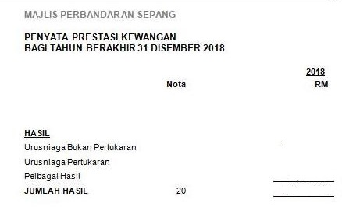
PERSEMBAHAN PENYATA PRESTASI KEWANGAN

Slide 13
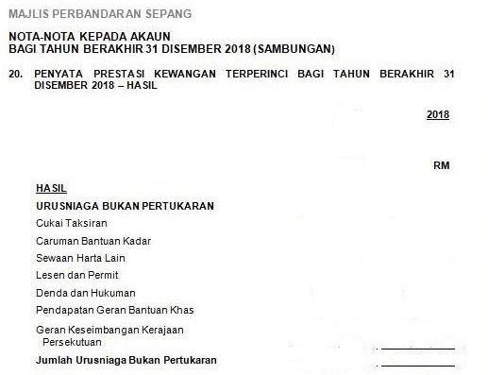
PERSEMBAHAN NOTA KEPADA PENYATA KEWANGAN

Slide 14
HASIL DARIPADA URUSNIAGA BUKAN PERTUKARAN MP SEPANG
Cukai Taksiran
Cukai Taksiran adalah hasil cukai yang dikenakan ke atas pegangan harta berkadar yang terletak di dalam kawasan Majlis. Cukai Taksiran diiktiraf sebagai hasil dalam Penyata Prestasi kewangan semasa bil cukai semasa dikeluarkan iaitu pada setiap 1 Januari dan 1 Julai.
1
Caruman Bantuan Kadar
Caruman Bantuan Kadar adalah hasil cukai tak langsung yang dikenakan ke atas pegangan harta berkadar bagi agensi-agensi Kerajaan dan Badan Berkanun yang terletak di kawasan Majlis. Sumbangan Membantu Kadar di iktiraf sebagai hasil dalam Penyata Prestasi Kewangan semasa bil dikeluarkan iaitu pada setiap awal tahun
2
Sewaan Harta Lain
3
Hasil sewa dikenakan ke atas premis-premis Majlis mengikut syarat perjanjian penyewaan.

Slide 15
HASIL DARIPADA URUSNIAGA BUKAN PERTUKARAN MP SEPANG
Denda dan Hukuman
4
Denda dan hukuman merupakan bayaran denda, sitaan dan hukuman-hukuman lain yang dikenakan kerana melanggar undang-undang atau kerana kegagalan memenuhi tanggungan kontrak sama ada berkaitan dengan spesifikasi atau masa termasuk denda cukai taksiran, waran, kos guaman, kompaun dan lain-lain kos penguatkuasaan.
Hasil bagi denda dan hukuman yang lain-lain diiktiraf setelah Majlis menerima bayaran kerana berdasarkan pengalaman dan ketidakpastian dalam membuat kutipan ke atas hasil denda dan hukuman.

Slide 16
HASIL DARIPADA URUSNIAGA BUKAN PERTUKARAN MP SEPANG
Lesen, Bayaran Pendaftaran dan Permit
Majlis merekodkan semua bayaran yang dikenakan berhubung dengan pemberian kelulusan atau kebenaran kepada individu, perbadanan, perniagaan dan perusahaan-perusahaan lain untuk tujuan peraturan dan kawalan. Ianya termasuk lesen perniagaan, permit sementara, lesen anjing, iklan dan lain-lain
5
Geran Kerajaan
6
Geran Kerajaan yang tidak dikenakan syarat-syarat prestasi masa depan yang tertentu seperti geran keseimbangan diambilkira sebagai hasil di dalam penyata prestasi kewangan.Geran kerajaan yang dikenakan syarat-syarat prestasi masa depan tertentu seperti geran pembangunan diiktiraf sebagai geran tertunda dan dilunaskan sebagai hasil bersamaan dengan amaun bawaan liabiliti yang telah memenuhi syarat.

Slide 17
ISU PERLAKSANAAN
Asas Akruan
SKOP
Rekod bil adalah pada 31 Disember setiap tahun
Double entry manual di dalam lejar pada 31 Disember setiap tahun
ISU
Sistem boleh menjanakan bil
Sistem rekod bil mengikut tarikh penjanaan bil secara automatik
Double entry automatik mengikut tarikh bil dijana
MENGATASI

Slide 18
SEKIAN
TERIMA KASIH
MAJLIS PERBANDARAN SEPANG

